Slide 1
dspro最終課題
橘由翔

Slide 2
分析テーマ
・グループでスクレイピングで取得するデータ
気象庁のサイトの気象データhttps://www.data.jma.go.jp/obd/stats/etrn/index.php?prec_no=44&block_no=47662&year=2019&month=02&day=01&view=p1
・分析対象
スマホで計測した歩数
仮説
気温や天気などの変化に応じて歩いた歩数も変化する

Slide 3
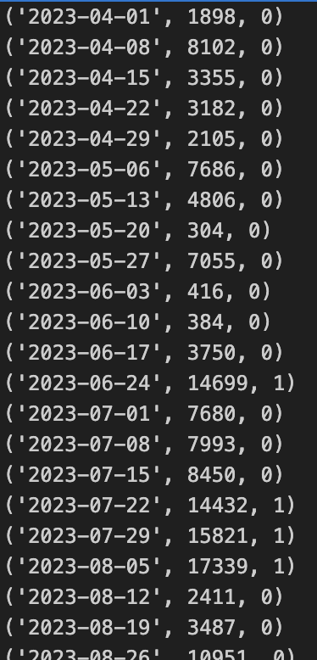
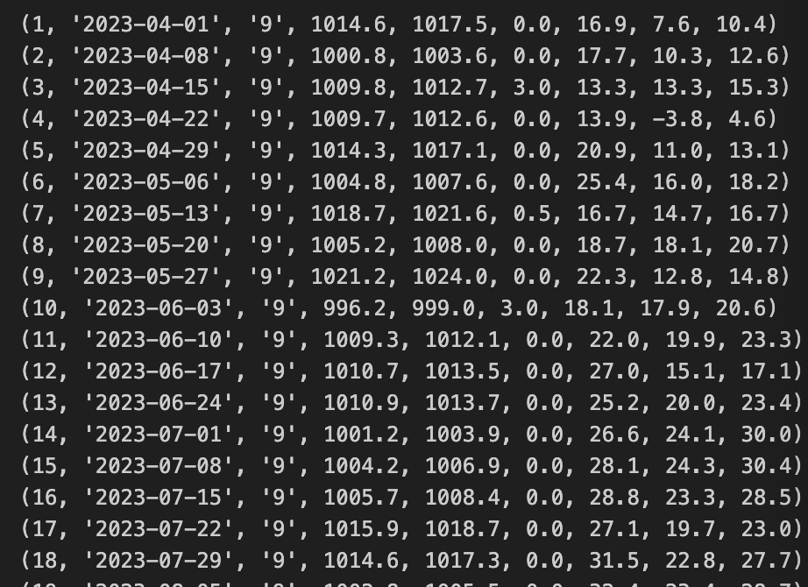
大学に入学してからの毎週土曜日の気象データと、
その日の歩数、バイトがあったか否か
午前9時で統一。気温や降水量などを主にスクレイピングした

Slide 4
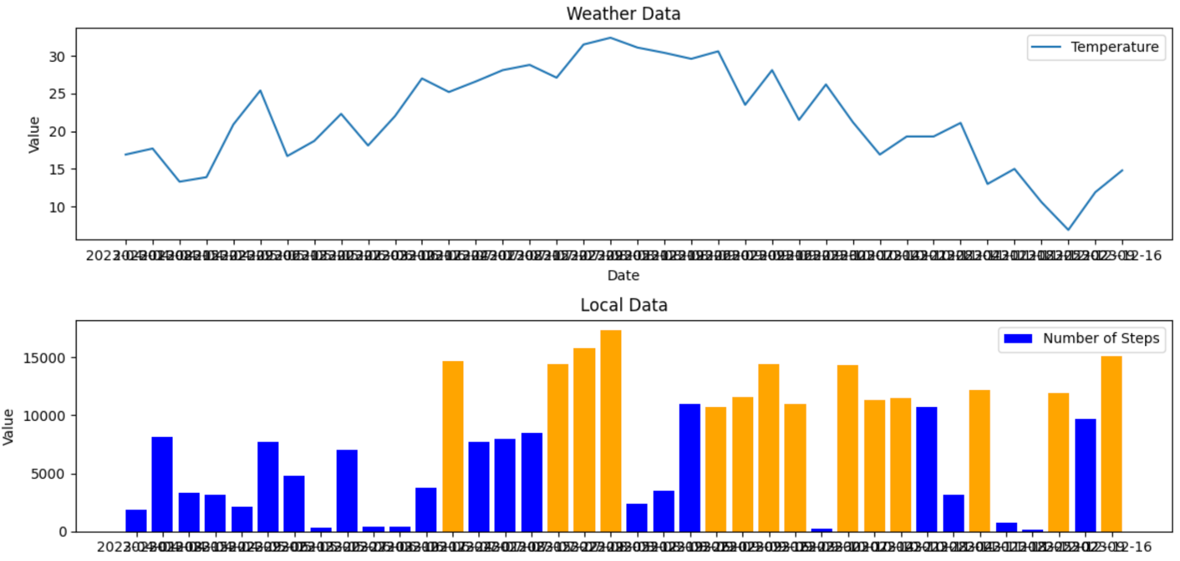
気温と歩数の関係 オレンジがバイトがあった日

Slide 5
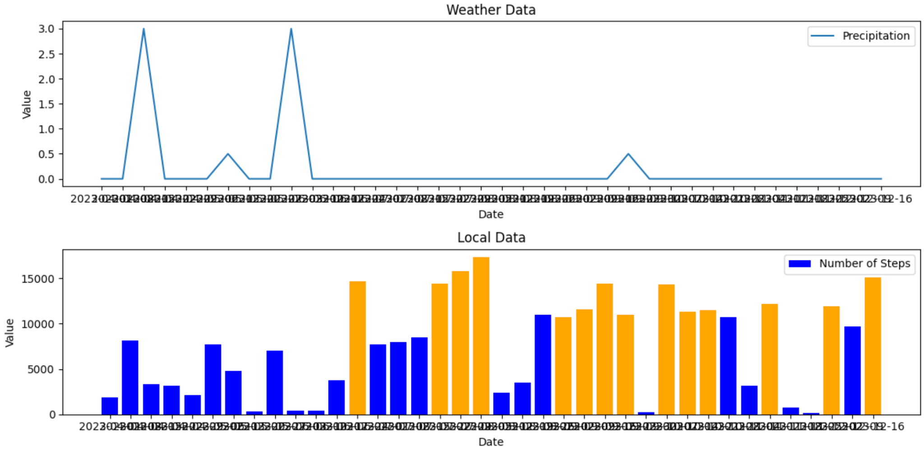
降水量との関係 上のグラフの値が高くなるほど雨が降っていた

Slide 6
結果・考察
気温や降水量での歩数の変化は多少は見られた。
出かける予定は前日以前に決めることが多いため、気温関係なく外出することが多い気がする。
分析するには少しデータが足りなかったと感じた。

Slide 7
今回のデータでは時間、曜日、バイトがあったかなどを揃えて条件を同じにした
参考文献
https://www.data.jma.go.jp/obd/stats/etrn/index.php?prec_no=44&block_no=47662&year=2019&month=02&day=01&view=p1
https://www.gis-py.com/entry/scraping-weather-data

